Slide 1

Colony Cruiser: The Maria (Dev Fase 2)
Epsilon Studios

Slide 2
Voorstellen groep
Producer: Fahrettin Güngör (manage project, Helicopter view, probleem oplossen)
Lead Developer: Mack Mendes Moreira (aansturen developers, overzicht scripts, consistentie)
Lead Artist: Ruben de Water (art style consistentie, back-ups maken)
Level Designer: Lara van Hezel (creativiteit in levels, 2 wekelijks import assets)
User Experience: Kevin de Greef (flow in de game, HUD, look and feel met concept)
Planningsmanager: Fahrettin Güngör (planning, workflow, assetlist maken)
Quality Assurance: Mack Mendes Moreira (bugs omschrijven, game testen om bugs te vinden)

Slide 3
Inhoudsopgave
Status van de game
Groepsdynamiek
Planning
Art
User Experience
Quality Assurance
Development
Vragen

Slide 4
status
Status van de game
- Alpha

Slide 5
GroepsDynamiek
Wat gaat goed?
- Assets
- Problemen van elkaar opvangen
- Implementen
Wat gaat/ging verkeerd?
- Implement tijd
- Communicatie
- Motivatie
- Productiviteit
Hoe zijn de problemen getackeled?
- Positief blijven
- Meer aanwezig zijn ook al ben je telaat
- Scrum meetings houden
- Meer doen en niet gamen etc.
Afwezigheidscijfers

Slide 6
Afwezigheidscijfers
Totaal Project Game-Lab Uren | Totaal Individueel L/U | Aanwezigheids Percentage
387 | 350 | 90,44% | Fahrettin
 | 155 | 40,05% | Lara
 | 350 | 90,44% | Ruben
 | 382 | 98,71% | Kevin
 | 384 | 99,22% | Mack
 | Totaal % Groep | 418,86%

Slide 7
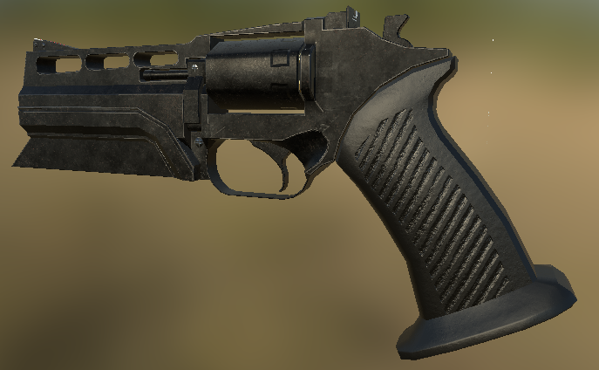
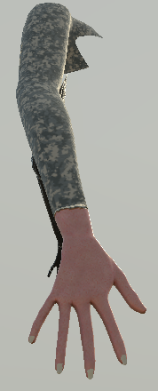
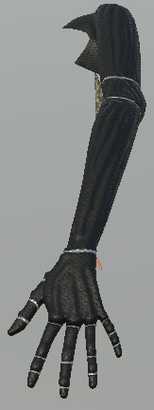
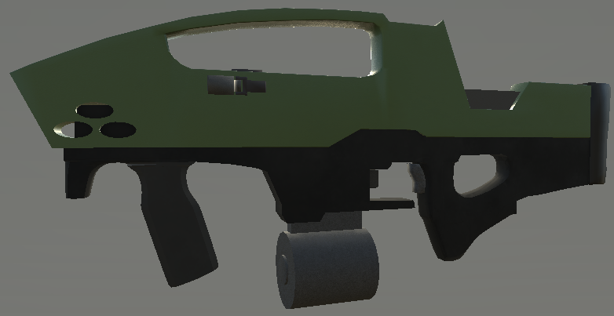
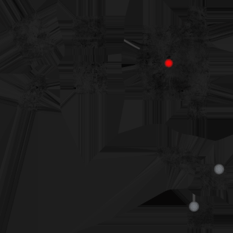

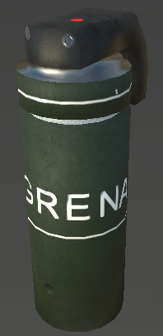
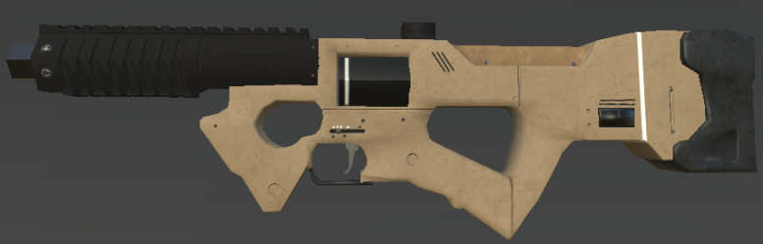




Art

Slide 8
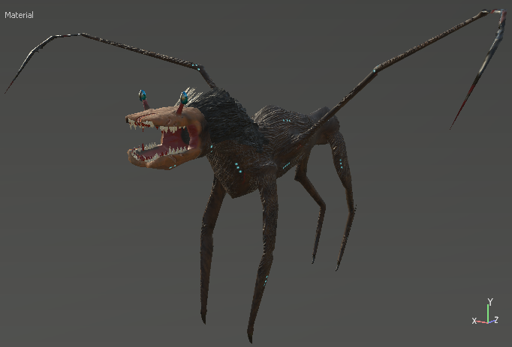
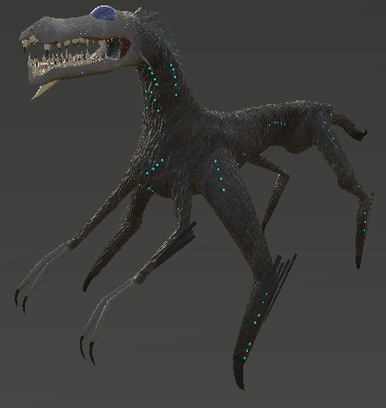
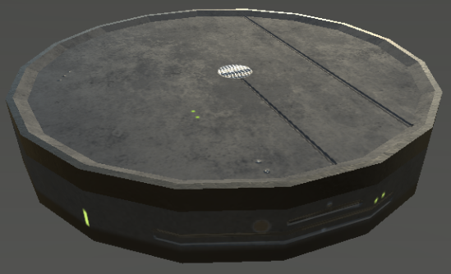
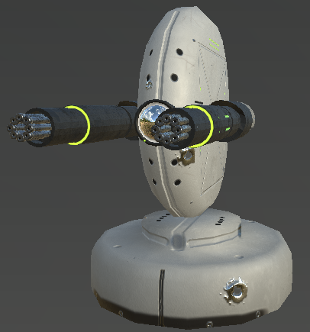





Slide 9
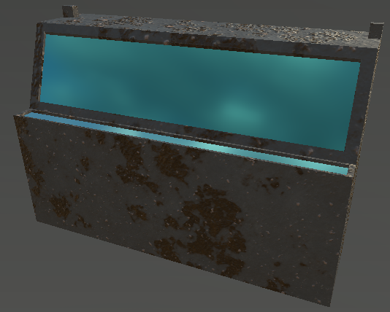
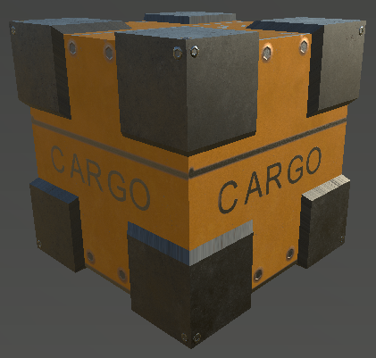


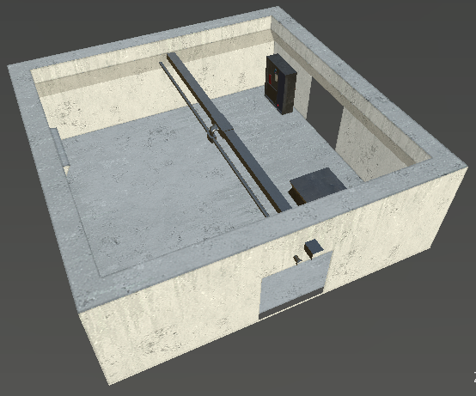
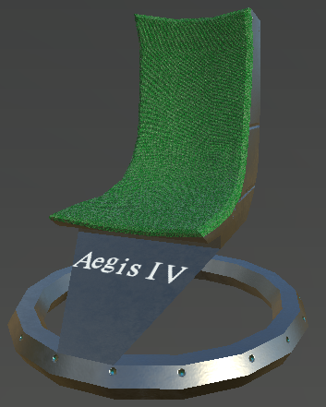
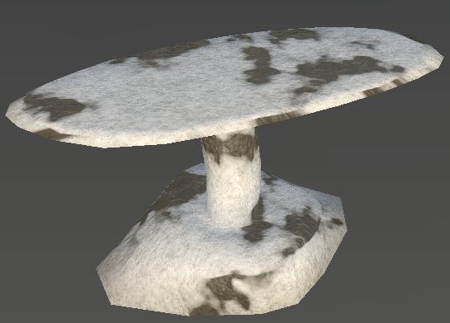



Slide 10
Planning
Verloping van de planning
Verbeterpunten

Slide 11
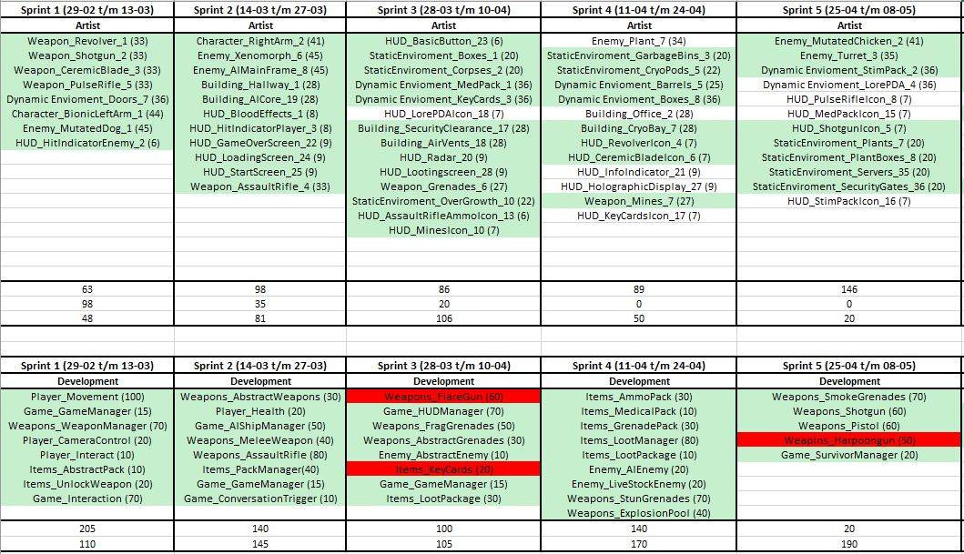
Planning

Slide 12
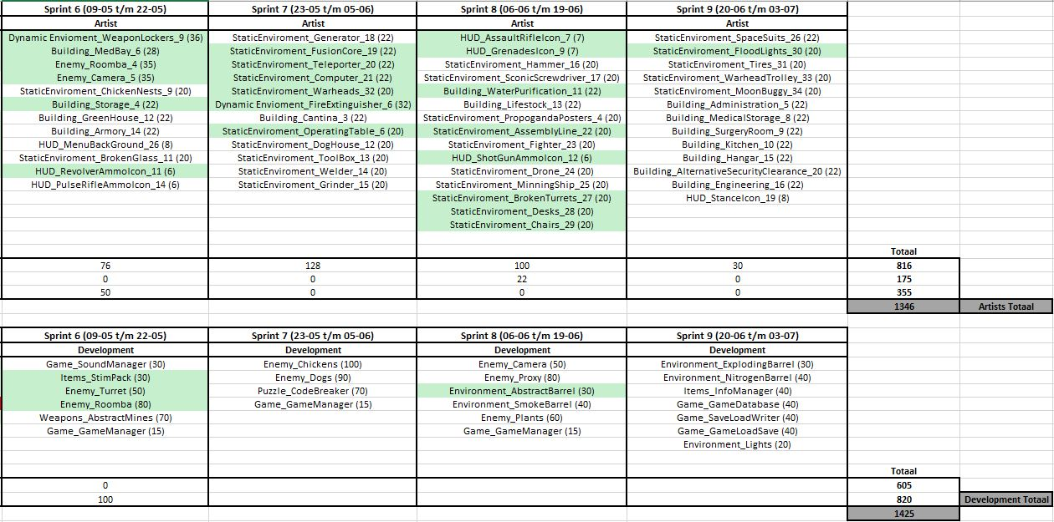
Planning

Slide 13
Zone & UX
Walk through
Uitleg Grayboxes
fun-to-play element
Interactie met speller

Slide 14
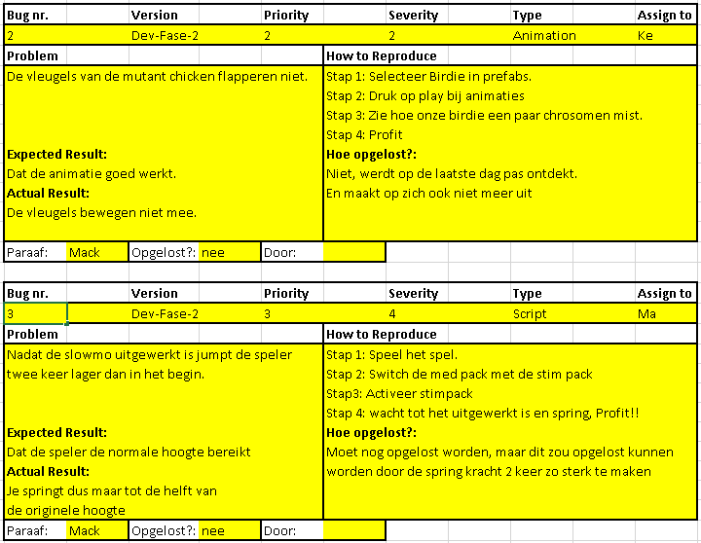
QA

Slide 15
Development
Uitleg A.I. systeem
Vrij dome A.I.
A* pathfinding gebruikt
Uitleg puzzle
We hebben geen puzzle
Vonden we niet nodig
Uitleg diverse mechanics
Basic FPS mechanic
Loot mechanic
Bullet mechanic
Grenades mechanic
Pool mechanic
Moet nog veel polishen
Slowmo mechanic
Smoke grenade
Radar

Slide 16
Uitwerking Game
Moet afbeeldingen van UML laten zien e beetje uitleggen

Slide 17
Taakverdeling
Per sprint
Factoren
Te maken met vorig script?
Past bij vorig script?
Wie heeft er zin in?

Slide 18
Vragen ?
We zo gaan demonstreren

